Slide 1

Akkord på 1-2-3
Notes:
Som utgangspunkt for denne presentasjonen er brosjyren akkord på 1-2-3 som er å finne på forbundets hjemmeside.

Slide 2
Forord
Hva er akkord?
Notes:
Side 4 i brosjyren. Slå opp i akkordtariffen på side 7. 110.10 Akkord skal uhindret kunne anvendes: Ingen av partene kan gjennom sine organisasjoner nekte eller hindre at det arbeides akkord etter overenskomstens bestemmelser. Side 7 Nederst på siden. 110.11 Arbeid som skal utføres etter akkordprislisten: Merknad: Akkordtariffen kommer ikke til anvendelse for arbeids- oppdrag som har mindre enn 24 timers varighet.

Slide 3

Innledning
Når vi snakker om akkord snakker vi om listeakkord. Listeakkord er omtalt i Landsoverenskomsten for elektrofagene under § 4 Produktivitetslønnssystemer, A. Akkordtariffen for land.
Kort fortalt fungerer akkord på følgende måte:
I Akkordtariffen landbasert virksomhet står prisene på materiellet, enten per lengde meter, per stykk eller m2.
Alt det materiellet vi bruker på et prosjekt føres inn
Alle timene vi bruker på prosjektet føres også inn i
Timebetalingen blir automatisk regnet ut av programmet.
www.akkord.no
Notes:
Side 5 i brosjyren. Kurs deltakerne slår opp på side 19 i Landsoverenskomsten. Her må kursholder forklare hva akkordmultiplikator er. Akkordmultiplikator endres ved hvert hovedoppgjør/mellomoppgjør. Dette for å slippe å trykke ny akkordtariff hvert år med nye priser.

Slide 4
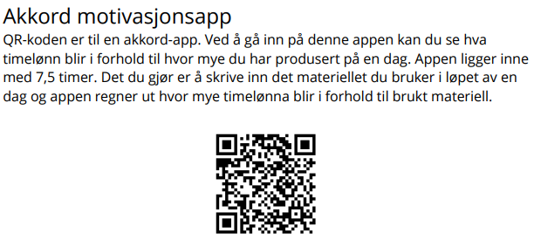
Notes:
På baksiden av brosjyren er det en «nett-app». Skann Qr-koden og…

Slide 5
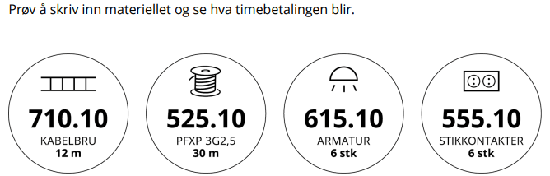
Notes:
Legg inn dette materiellet.

Slide 6
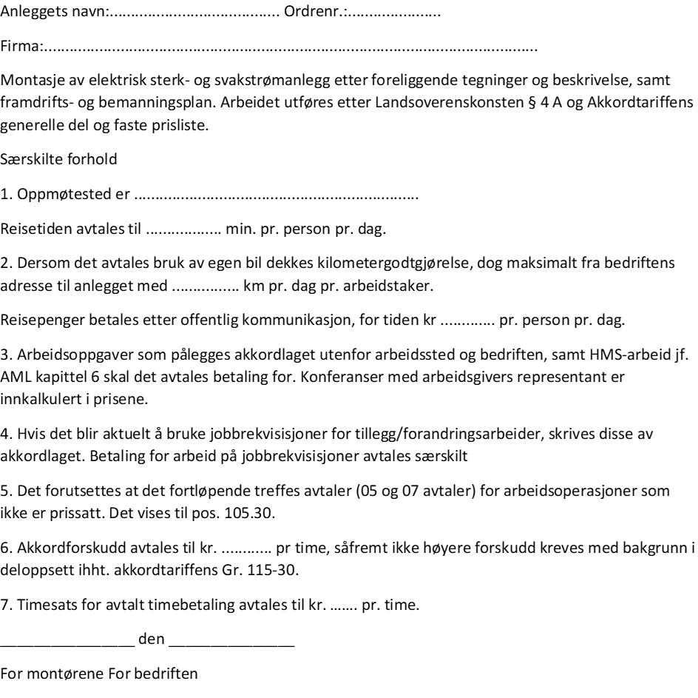
Akkordseddel
Så tidlig som mulig må man skrive en akkordseddel. Pos 115.15. Akkordseddelen er en kontrakt om at arbeidet skal utføres i akkord og er bindende for begge parter.
Alle kjente forhold om arbeidets omfang og mulige særbestemmelser skal fremkomme i akkordseddelen.
For andre forhold som oppstår under arbeidets gang, f. eks. tillegg og forandringsarbeider etc. skal det skrives tilleggs akkordsedler som betraktes som en del av akkordseddelen.
Notes:
Kurs deltakerne bes slå opp på side 6 i brosjyren og side 11 i Akkordtariffen.
Nytt i tariffoppgjøret 2022:
Pkt. 3 er endret og fastslår at det skal avtales betaling for HMS-arbeid.
Pkt. 7 er nytt og man har nå i Akkordseddel mulighet til å fastsette timesats for avtalt timebetaling.

Slide 7
Tilrettelegging Pos 110.12
Fra 2006 er alle oppgaver av administrativ art, tilrettelegging, arbeid med tegninger og materiallister samt opprydding av eget avfall og transport av materiell (tiden som akkordlaget tidligere skrev som administrativ tid), innkalkulert i akkordprisene innenfor arbeidsplassen (anleggsområdet og bedriften). Oppgaver som foregår utenfor arbeidsplassen skal avtales.
Tabellen under viser hva som er Bedriftens ansvar og hva som er Akkordlagets ansvar. Lista er ikke uttømmende.
Merknad: Bedriftens oppgaver i henhold til denne bestemmelsen er ikke innkalkulert i prisene. Dersom bedriften pålegger akkordlaget arbeidsoppgaver iht. denne bestemmelsen, skal det avtales betaling for dette.
Med akkordlagets ansvar menes at disse oppgavene er innkalkulert i akkordprisene.
Notes:
Side 7 og 8 i brosjyre og side 8 i Akkordtariffen.
110.12 er omskrevet i tariffoppgjøret 2022.

Slide 8
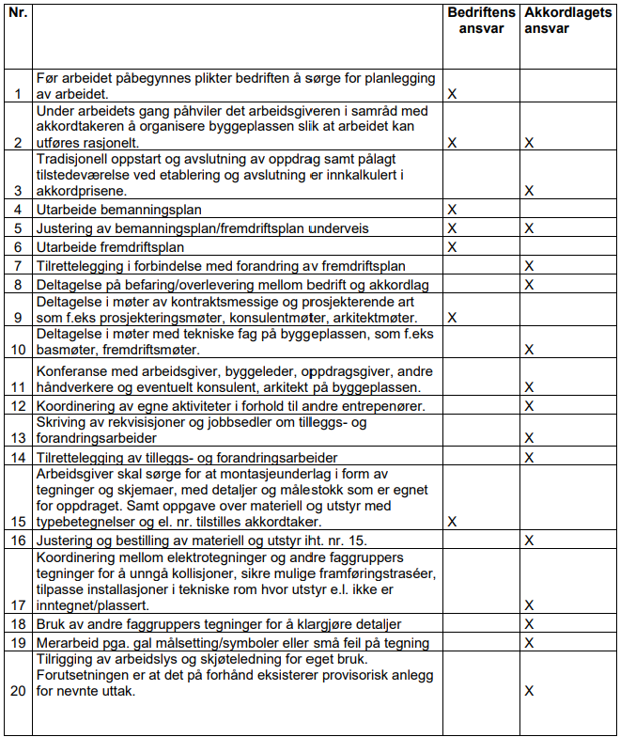

Slide 9
Dette plikter bedriften å ha klart før arbeidet starter
Før arbeidet påbegynnes plikter bedriften å sørge for planlegging av arbeidet slik at arbeidet kan utføres rasjonelt. Pos 110.12
Tegninger henholdsvis i 1:50 og om nødvendig beskrivelse og koblingsskjemaer. Pos 110.13
Oversikt over materiell og utstyr med el.nr. som skal brukes tilstilles akkordtaker. Pos 110.14
Godt nødvendig verktøy og komplett materiell. Pos 110.20
Eget oppvarmet rom for materiell, verktøy, tegninger og arbeidstøy. Pos 110.30
Notes:
Side 8 i brosjyren. Kursdeltakerne bes slå opp på de sidene pos. Refererer til. Det gjelder alle sider videre i kurset. Akkordtariffen side 8 og 9.

Slide 10
Dette plikter vi som montører og lærlinger
Vi plikter å møte opp og være på arbeid til rett tid.
Skrive timelister som beskriver hva vi har gjort, spesielt utført tilleggs- og forandringsarbeid. Pos. 125.25
Vi skal utføre fagmessig arbeid. Pos. 110.40
Notes:
Side 8 i brosjyren.

Slide 11
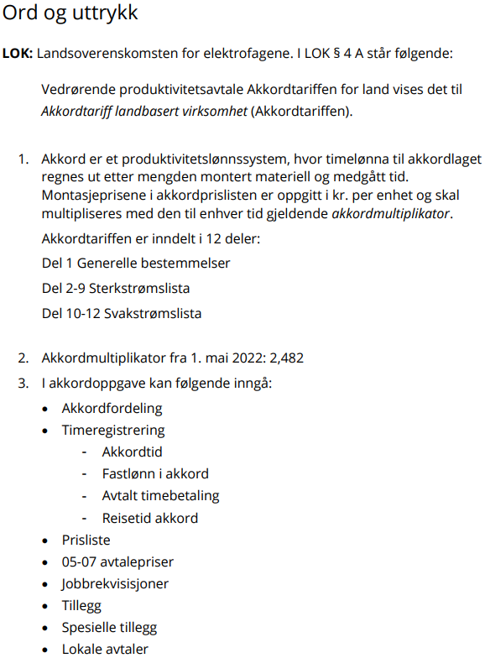
Notes:
Side 9 i brosjyren. I akkordmiljøet er det et eget «stammespråk» som vi nå skal se litt nærmere på. Be kursdeltakerne bla opp på side 19 i LOK.
I Tariffoppgjøret i 2022 ble LOK § 4 A omskrevet.

Slide 12
Ord og uttrykk
Akkordtid: Den tiden man produserer etter prislista og avtalepriser på en akkordjobb skrives som akkordtid. Akkordtid føres under lønnsarten «Akkordtid».
Notes:
Side 9 i brosjyren. Definisjoner er også å finne i pos 105.40 på side 5 i Akkordtariffen.

Slide 13
Ord og uttrykk
Fastlønn i akkord: For enkelte arbeidsoperasjoner er det enighet om at disse godtgjøres med fastlønn i akkord. Timene føres under lønnsarten «fastlønn i akkord» og timene tillegges akkorden. I pos. 125 er det listet opp eksempler på hva som betales med fastlønn i akkord.
Notes:
Side 10 i brosjyre. I tariffoppgjøret i 2022 ble Dagtid og Fastlønn i Akkord slått sammen til å hete Fastlønn i akkord.

Slide 14
Ord og uttrykk
Reisetid i akkord: Det vises til LOK § 3 H pkt. 3. Timene føres under lønnsarten «reisetid akkord» og timene tillegges akkorden.
LOK § 3H. pkt. 3 sier følgende:
Ved arbeid i lønnssystemene i § 4 betales reisetid utover 15 min med fastlønn + fagarbeidertillegg (§ 3 A og § 3 C).
Hvis det skal være reisetid på jobben skal det beskrives i akkordseddel.
Notes:
Side 10 i brosjyre.

Slide 15
Ord og uttrykk
Avtalt timebetaling: Det er enighet om at det lokalt på bedriften kan treffes avtale om en fast timesats som benyttes i de tilfeller akkordtariffen sier at det skal avtales betaling. Avtalt timebetaling føres som lønnsarten «avtalt timebetaling» og timene tillegges akkorden.
I Akkordportalen føres avtalt timebetaling som herav tid.
Notes:
Side 10 i brosjyren.

Slide 16
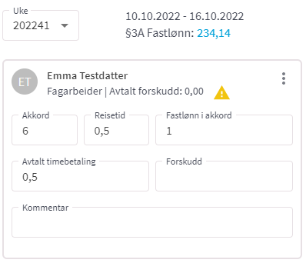
Føring av timer
Akkordtid
Fastlønn i akkord
Reisetid akkord
Herav:
Avtalt timebetaling
Eksempel som baserer seg på 7,5 timer og en avtalt timebetaling på 300 kr per time:

Slide 17
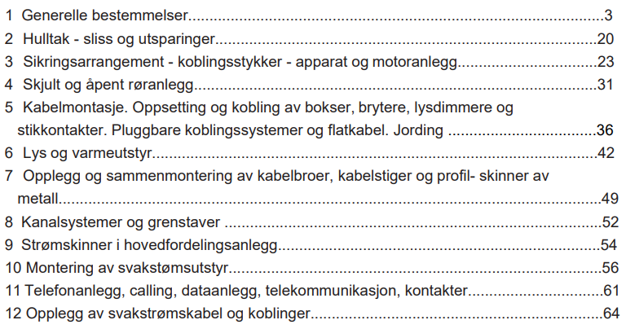
Ord og uttrykk
Prisliste: Listen er inndelt i 12 deler.
Del 1 Generelle bestemmelser
Del 2 – 9 Sterkstrømslista
Del 10 – 12 Svakstrømslista
Notes:
Side 10 i brosjyre. Side 2 og side 4 i akkordtariffen.

Slide 18
Ord og uttrykk
Hvilke arbeidsoperasjoner som er inkludert i akkordprisene fremgår av teksten i den enkelte gruppe og posisjon. Det er en forutsetning at de faste prisene skal anvendes uansett om hele arbeidsoperasjonen som fremkommer i den enkelte posisjon blir utført eller ikke.
Notes:
Side 10 i brosjyre. Side 4 i akkordtariffen.

Slide 19
Ord og uttrykk
525,10 Kabel på bro 6,04
5 tallet angir at dette er del 5.
525 angir at dette er gruppe 525.
10 tallet angir at det er posisjon 10.
Arbeidsoperasjonen er å trekke kabel på bro hvor meter prisen er kr. 6,04,-
Akkordmultiplikator multipliseres med prisen.
Notes:
Side 11 i brosjyre.

Slide 20
Ord og uttrykk
Avtalepriser 05/07 avtale: En avtalepris er en skriftlig avtale, i form av en 05- eller 07-avtale, mellom akkordtaker og prosjektleder om montasjepris for materiell eller arbeidsoperasjoner som ikke er prissatt i akkordtariffen.
Akkordmultiplikator kommer i tillegg til avtalte 05- og 07-avtaler.
Notes:
Side 10 i brosjyre. Side 3 i akkordtariffen.

Slide 21
Ord og uttrykk
Fordelingsprosent: Fordelingsprosent er den prosenten i forhold til grunnlønn § 3A man sitter igjen med når akkordfordelingen er gjort.
Notes:
Side 11 i brosjyren

Slide 22
Ord og uttrykk
Akkordfordeling: Akkordfordeling er et oppsett for å regne ut hva akkorden gir til utbetaling.
Notes:
Side 11 i brosjyren.

Slide 23
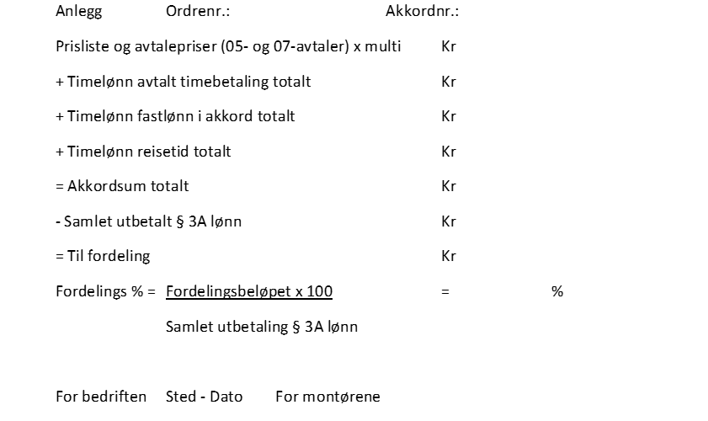
Akkordfordeling
Notes:
Side 11 i brosjyren. Side 6 i Akkordtariffen
Akkordoverskuddet skal fordeles på samtlige timer som er medgått på arbeidet, uansett kategori timer (akkordtid, fastlønn i akkord og reisetid akkord).
Dersom det har blitt utbetalt et akkordforskudd underveis, trekkes dette fra for de det måtte gjelde, når endelig akkordetterskudd utbetales.
Gjenpart av akkordoppgjøret som tilstilles akkordtaker og arbeidstakernes tillitsvalgte ved bedriften, skal være komplett med beregnings- og fordelingslister.

Slide 24
Rettigheter og ressurser - akkord
På EL og IT Forbundets hjemmeside, elogit.no/rettigheter-og-ressurser/akkord/
finner du mange hjelpemidler som er laget for å hjelpe akkordlaget mest mulig.
Hvor får du hjelp?
Dersom andre i bedriften bruker akkordtariffen er det kanskje her du har best mulighet for hjelp. Klubbene kan med fordel etablere interne kontakt rutiner eller grupper som kan hjelpe hverandre. Snakk med din tillitsvalgte i din klubb om hvordan du skal få hjelp.
Du kan alltid ta kontakt med din fagforening/distrikt for å få hjelp.
Akkordportalen på facebook, er en side som man også kan få hjelp.
Notes:
Side 12 i brosjyre.

Slide 25
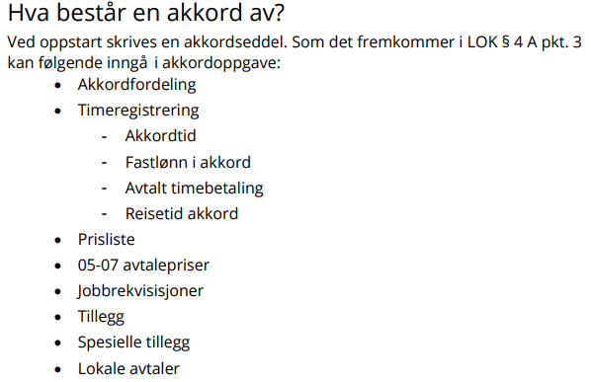
Notes:
Side 19 i LOK.

Slide 26
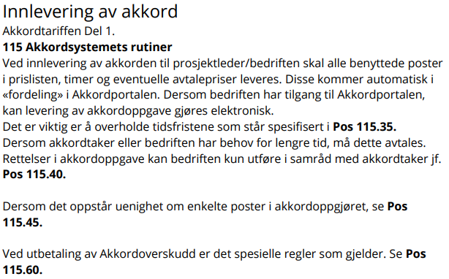
Notes:
Side 13 i brosjyre.

